Slide 1
Классификация предложений

Slide 2
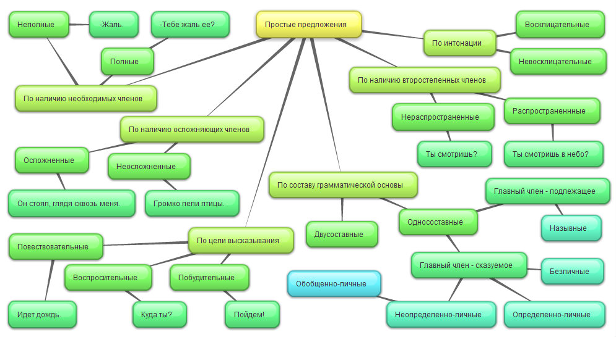

Slide 3
Определение предложения очень затруднительно, но если исходить из учения Виноградова, то предложение можно определить с двух точек зрения.
Со смысловой точки зрения предложение - это выражение относительно законченной мысли.
С формальной точки зрения предложение - это целостная, интонационно законченная единица, грамматически оформленная по законам конкретного языка.
Предложение как коммуникативная единица всегда содержит выражение отношения высказывания ко времени и объективной действительности (основные категории предложения - наклонения и времени, выраженные предикатом).
Классификация предложений
Простые и сложные (věty jednoduché a souvětí)
Простые предложения классифицируются:
1. По коммуникативной функции
2. По структуре

Slide 4
Классификация по коммуникативной функции
С помощью грамматических (напр. наклонение), лексических (напр. частицы) и фонетических (напр. интонация) средств можно практически из тех же слов образовать 4 основных типа предложения.
1. Вася прочитал книгу. Повествовательное предложение (věta oznamovací), выражает констатацию.
2. Вася прочитал книгу? Вопросительное предложение (věta tázací), выражает вопрос.
3. Вася, прочитай книгу! Побудительное предложение (věta rozkazovací), выражает побуждение.
4. Прочитал бы Вася книгу! Оптативное предложение (věta přací), выражает желание.

Slide 5
Речь идет о схематическом членении, реальное разнообразие коммуникативных функций намного шире. Например к повествовательным относятся такие предложения как:
В предвыборных опросах лидируют правые партии. (информация) Приближается торнадо. (предостережение) Нам нужна ваша помощь. (побуждение) Здесь нельзя курить и бросать окурки. (запрет) Он мог мне заранее сообщить. (упрек) Вон тот тариф выгоднее. (совет) Снег пошел. (удивление)
Že bychom se do toho spolu pustili? Neočekáváte snad, že vám pozemek odprodáme za tak směšnou cenu. Kdyby tak včera vyhráli. Cesta se v zimě neudržuje. Zavřel byste prosím za mnou dveře? Večer bude určitě mrznout. Opovaž se to rozbít! Ať do mě hrom uhodí! Můžeš mi prosím pomoct? Cibulku najemno nakrájíme.

Slide 6
Классификация по внутренней структуре предложения
Структура предложения это схема его формально-синтаксической структуры.
Центром структурного типа предложения является предикат.
Для отнесения предложения к определенному структурному типу важны лишь конститутивные члены предложения – конституэнты, т.е. структурный тип предложений определяется набором и соотношением конституэнтов.
Во многих предложениях предикат с левой стороны восполняется подлежащим. Таким образом, все предложения делятся на 2 большие группы:
Предложения, включающие подлежащее – двусоставные предложения.
Предложения с отсутствующим подлежащим – односоставные предложения.

Slide 7
Предложения, включающие подлежащее, делятся на 5 основных типов.
Двусоставные предложения с простым глагольным предикатом.
Двусоставные предложения с экзистенциальным предикатом.
Двусоставные предложения с составным именным предикатом.
Двусоставные предложения со сложным глагольным предикатом.
Двусоставные предложения с аналитическим предикатом.

Slide 8
Двусоставные предложения с простым глагольным предикатом
Предикат – полнознаменательный глагол в спрягаемой форме. В зависимости от наличия, количества и оформления конституэнтов можно выделить множество частных моделей.
Вася молчит. Сказуемое не нуждается в восполнении смысла второстепенными членами предложения.
Вы ошиблись.
2. Вася поступил плохо. Сказуемое нуждается в комплетивном обстоятельстве.
Пожарные бросились к дверям.
3. Вася строит дом. Он пользуется чертежом. Сказуемое нуждается в прямом или косвенном дополнении.
Они полагаются на строгий отбор.
4. Вася подарил жене цветы. Она поставила цветы на стол. Тип содержит два дополнения или дополнение и компл. обстоятельство или два компл. обстоятельства.
Некоторые племена пользуются стрелами.

Slide 9
5. Вася вернулся взволнованный/взволнованным. Они расстались друзьями. Тип содержит дуплексив, относящийся к сказуемому и подлежащему.
Он остался одиноким. Он чувствовал себя виноватым.
5.1. Я застал его спящим. Содержит дуплексив, относящийся к дополнению и сказуемому.
Uviděli jsme město zahalené kouřem. Viděl jsem ho mluvit s Borisem. Nedávno jsem ho potkal opilého. Pamatuji si ho ještě jako studenta. Představil jsem si ho, jak se usilovně připravuje na zkoušku. Poslali ho tam jako zástupce.
6. Врач запретил Васе курить. Сказуемое сочетается с дополнением и гетеросубъектной инфинитивной конструкцией (дополнение или комплетивное обстоятельство).
А за пять лет до своей кончины отец попросил меня прийти.
7. Васе нравится ходить по клубам. В позиции подлежащего – инфинитивная конструкция.
Об этом не рекомендуется говорить вслух.

Slide 10
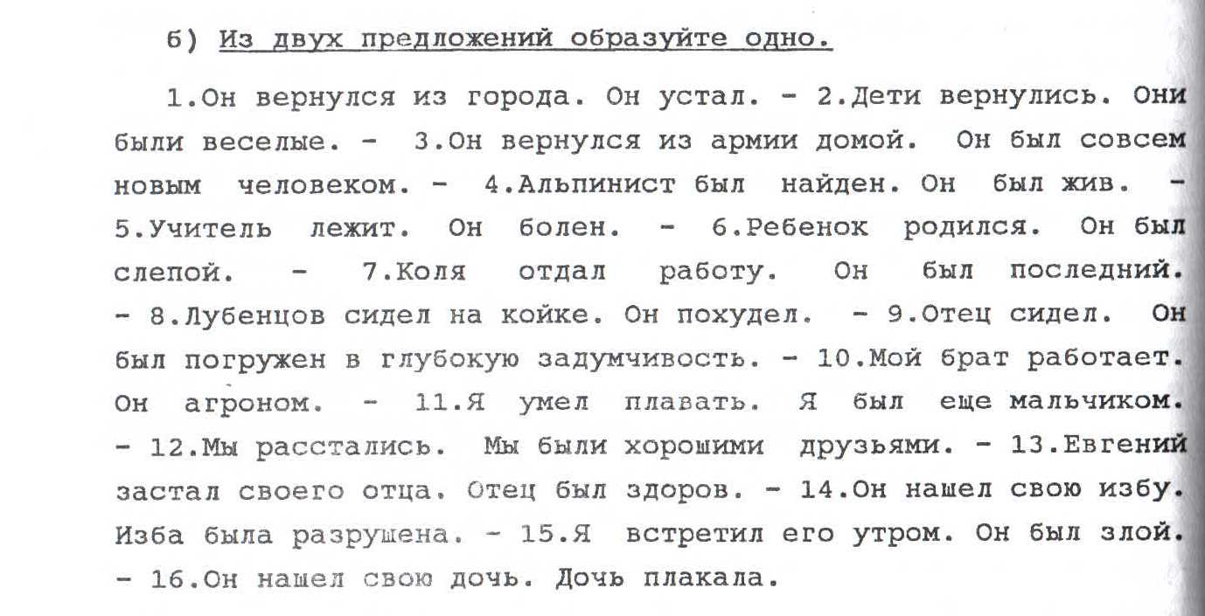

Slide 12
8. Вася любит гулять в парке. Он пошел гулять. Предикат содержит знаменательный глагол и тавтосубъектный инфинитив. Не фазисный и не модальный глагол!
Здесь находится область значительных отличий между РЯ и ЧЯ.
В ЧЯ и РЯ структура предложения может быть аналогична или не совпадать.
Jsem zvyklý pracovat poctivě. Prostě se bál mě ztratit.
Slíbil, že ji odveze do města. Vyhýbal se tomu, aby zůstal se mnou mezi čtyřma očima. Obával se setkání s otcem. Mám velmi rád procházky městem.
В РЯ инфинитив цели сочетается с такими глаголами как сесть, лечь, вернуться, остановиться.
Он вернулся взять зонт. Она села писать письмо. Мы остановились поговорить с соседкой.
В ЧЯ инфинитив цели сочетается с глаголом быть в прошедшем времени.
Byli jsme se podívat v Praze. Byli jsme se koupat. Byla jsem nakupovat. Byl jsem se léčit v lázních.
В ЧЯ инфинитив формы совершенного вида сочетается с глаголами půjdu, jdu apod.
Půjdu se projit. Běž koupit noviny. Běž to napsat na tabuli.

Slide 13
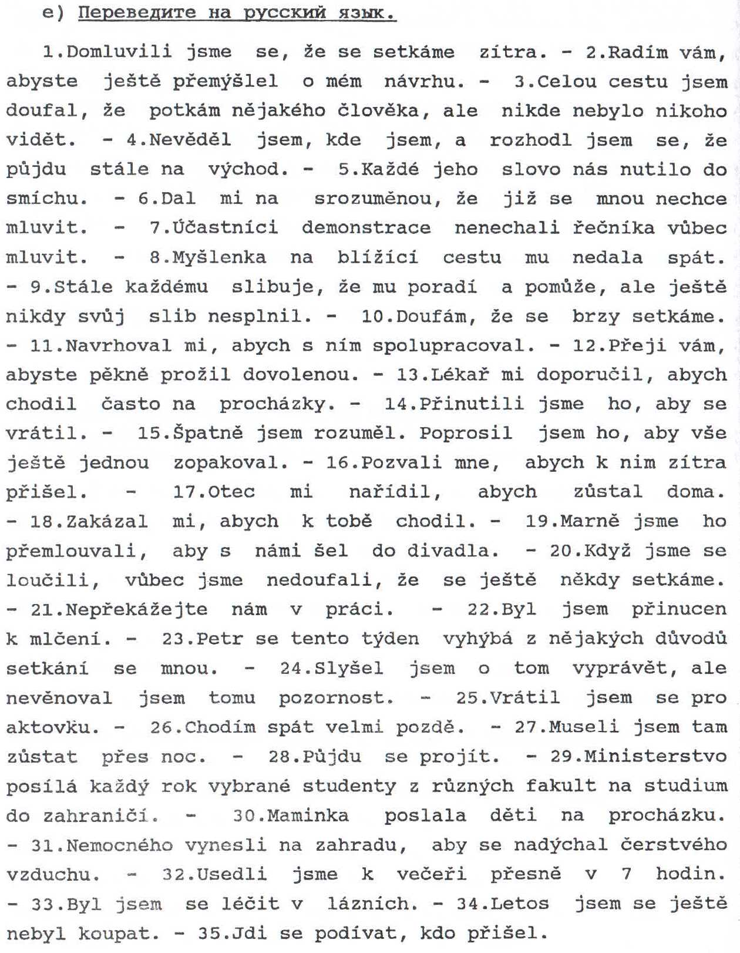

Slide 14
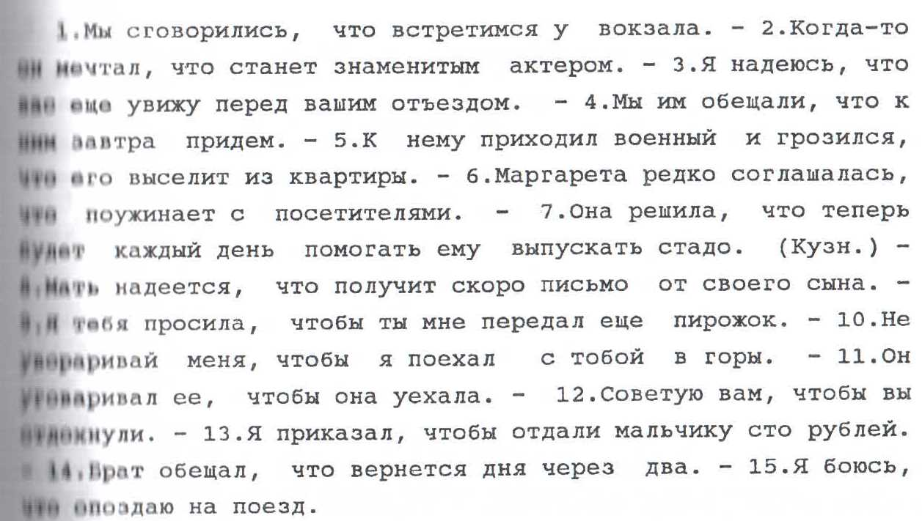

Slide 15
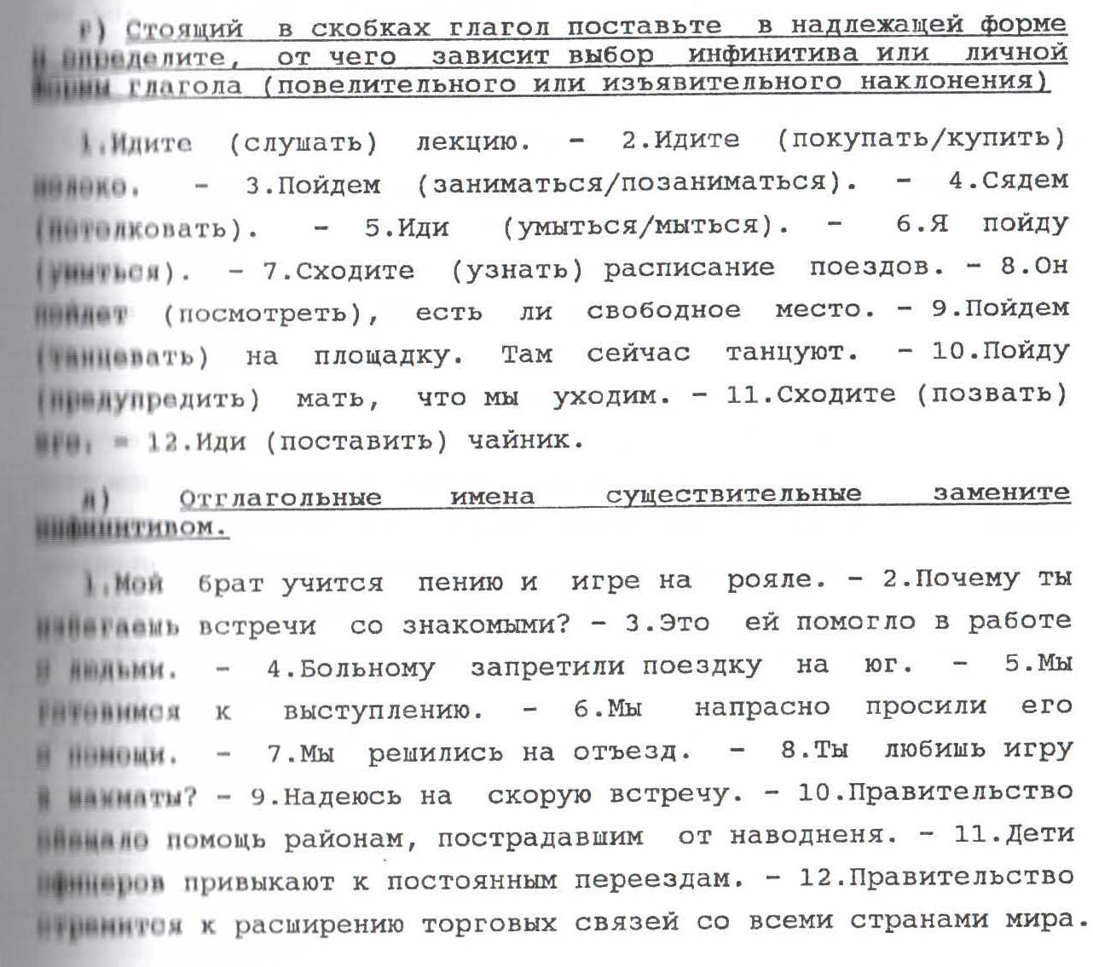

Slide 16
Двусоставные предложения с экзистенциальным предикатом
Основная особенность этого типа – предикат в настоящем времени выражается или неизменяемой формой есть или нулевой формой.
1. Есть разные проекты. = Существование, имеются в наличии.
2. На солнце есть пятна. = В каком либо месте постоянно что-то имеется.
3. В стакане вода. = В данный момент присутствует, содержится. Всегда нулевая форма!
Около входа грязь. На столе чей-то телефон. В канистре бензин.
Семантические отличия при не/употреблении есть.
В районе студенческие общежития. (только) Х В районе есть студенческие общежития. (но есть и другие здания)
4. Встреча в три часа. Ужин в холодильнике. Помещение или состояние предмета или явления.

Slide 17
5. Посессивные конструкции являются в РЯ основным средством выражения посессивных отношений.
Предикат с есть указывает обычно на постоянное наличие, предикат без есть на временную принадлежность.
Синонимичные выражения: иметься, присутствовать, встречаться существовать.
У меня есть машина. (я ее купила) Х У меня машина. (нет необходимости идти пешком)
У меня есть друзья. Х У меня друзья.
Предикат без есть употребляется если акцентируется характеристика субъекта (У меня симпатичный брат.) или описывается состояние лица (У меня насморк.).
Форма есть никогда не опускается в позиции ремы.
Такие проблемы у нас тоже есть.

Slide 18
В роли зависимого компонента экзистенциального сказуемого могут выступать различные предложно-падежные формы.
На девочке было новое пальто. На нем была чистая белая рубашка.
В году двенадцать месяцев. В машине два багажника.
Ваши документы при вас? При нас были все наши деньги.
Зачем с тобой топор? Со мной компас.
За тобой долг. Последнее слово за Вами.
Ему сорок лет. Всему свое время.

Slide 19
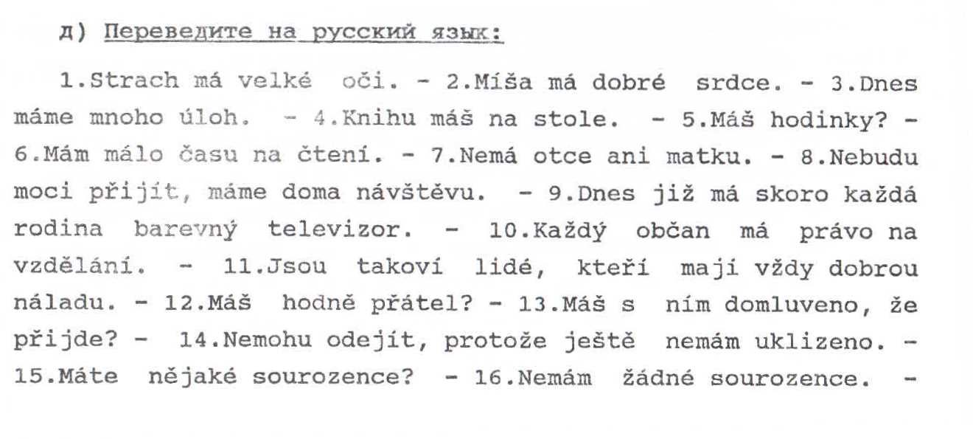

Slide 21
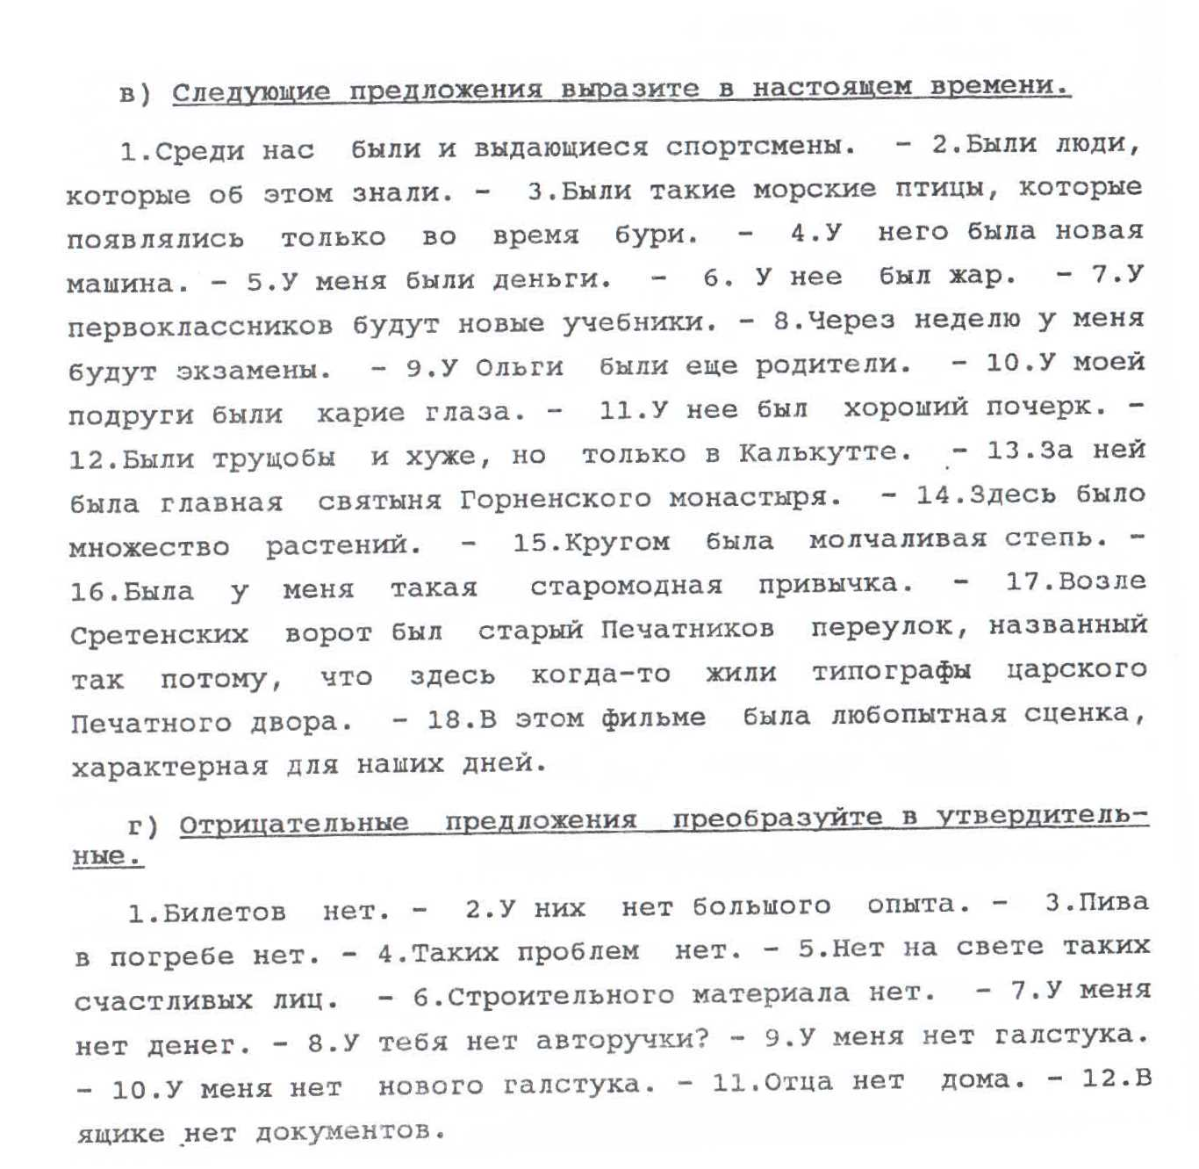

Slide 22
Двусоставные предложения с составным именным предикатом
Конструкция состоит из именной части и связочного/полусвязочного глагола.
К связочным относятся глаголы быть и являться (не в устной речи)
Сестра – врач. Брат будет студентом. Отец был похож на деда.
К полусвязочным: представлять собой, становиться, составлять, служить, казаться, оказаться…
Жара становилась невыносимой. Этот вопрос представляет большой интерес. Этот случай послужит нам уроком.

Slide 23
В именной части – существительное.
С нулевой связкой почти всегда употребляется им.п. Прага – столица Чехии.
С реальной связкой почти всегда употребляется тв.п. Он был инвалидом.
В прошедшем времени разница в падежах может выражать постоянство признака. Бабушка была балериной. Бабушка была чешка.
В именной части – прилагательное
• С нулевой связкой употребляется или краткая форма или полная форма в им.п. Принципы конкуренции и употребления полных/кратких форм мы уже проходили.
• С реальной связкой быть также употребляется (краткая или полная) форма в им.п. НО с являться и полусвязочными глаголами употребляется только тв.п.
В именной части могут быть и другие выражения (наречия, предложно-падежные сочетания, инфинитивные конструкции)
Бесполезно было бы сердиться на них.

Slide 24
К полусвязочным можно отнести также следующие глаголы: становиться, стать; делаться, сделаться; остаться, оставаться; казаться, показаться; оказываться, оказаться; считаться; выдаться; получаться, получиться; притворяться, притвориться; прикидываться, прикинуться; слыть; выглядеть.
Stíny se prodlužují. Je pokládán za dobrého odborníka. Počasí se stále zhoršuje a zhoršuje. Situace je poměrně stabilní, i když zůstává vážná. Večery začínají být vlhké. Most se zdál být neuvěřitelně dlouhý. Ukázalo se, že je velmi nadaný herec. Tato značka červeného vína je u nás pokládána za jednu z nejlepších. Teď se ze mě stal ten nejklidnější člověk. Podzim byl toho roku suchý a jasný. Děti dělaly, že spí. Nevím proč, ale vidíte, co se z něj stalo. Byl znám jako vynikající šachista. Při slunečním světle nabývá zemská atmosféra blankytně modré barvy. Jak se k nám dostala - to zůstalo tajemstvím. Polévka je velmi chutná. Vypadá mladší než její muž. Zpráva se ukázala jako poměrně kontroverzní. Jen dělá, že je nemocen. Připadalo nám to všechno strašně absurdní. Tulák se tvářil jako filmová hvězda. Má pověst chytrého a kreativního investora.

Slide 27
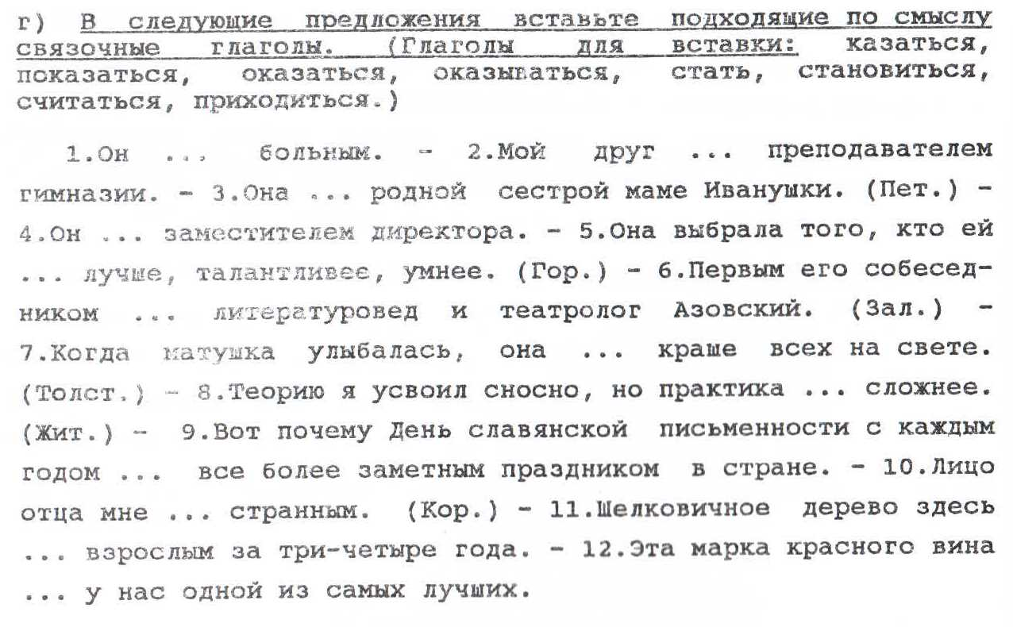

Slide 28
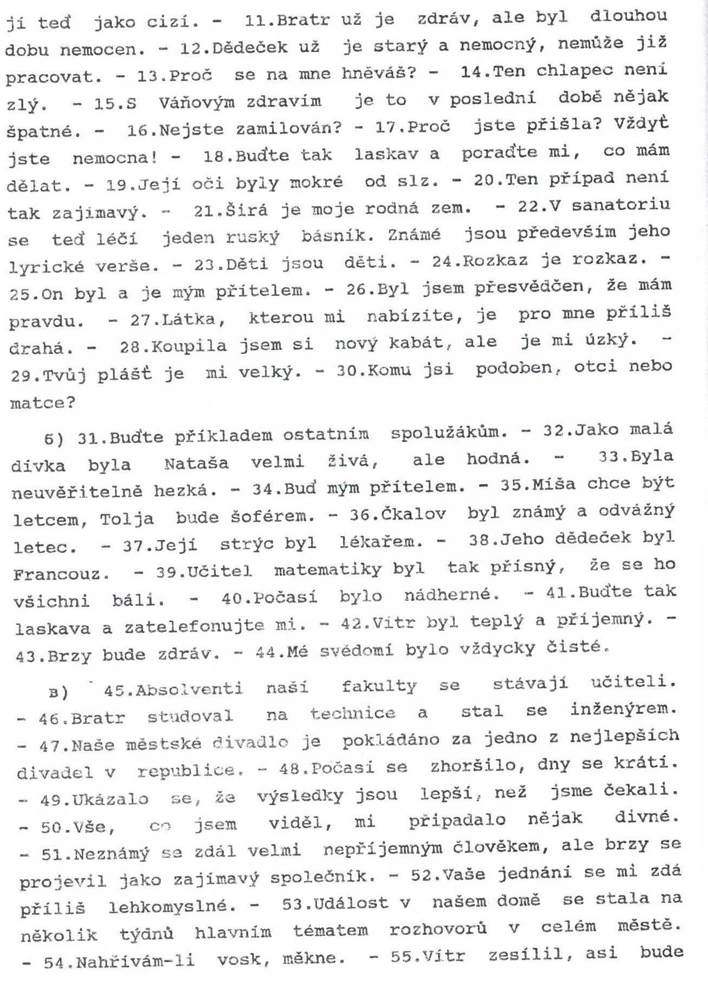

Slide 29
Двусоставные предложения со сложным глагольным предикатом
Предложение содержит синтаксическое сущ. в качестве подлежащего, предикат, который состоит из инфинитива знаменательного глагола и модификатора. Если валентность инфинитива это предусматривает также дополнение и комплетивное обстоятельство.
Модификатор может быть фазисный (Мы начали работать.) или модальный (мы хотим работать). Часто эти структуры в обоих языках соответствуют.
Фазисный обозначает начало, продолжение, перерыв, конец действия. Здесь могут быть различия.
Маша взялась убирать кладовку. Pustila se do úklidu komory.
Спортсмены продолжали упражняться. Sportovci pokračovali v cvičení. …cvičili dál.
Модальный
Я не прочь/рад с ним встретиться. Rád se s ním setkám.

Slide 30
Часто такие предложения переводятся на ЧЯ следующим образом.
C помощью придаточного предложения. Он собрался зайти к нему. Chystal se k němu zajit. …, že k němu zajde.
При помощи модального глагола. Он намерен сделать это. Hodlá to udělat.
При помощи отглагольного существительного. Я не собираюсь шутить. Nemám náladu na žertování.
Так же можно использовать конструкции типа:
Jal se ho uklidňovat. Dál jsem se do hledání.

Slide 31
Конструкции с фазовым модификатором
Было уже за полночь, когда они стали расходиться.
Cел в угол и стал читать.
B он принялся успокаивать Боброва.
Он залпом выпил стакан чаю и продолжал рассказывать.
Вы бы перестали балакать, господин!
Dobrý lékař začne s léčbou u zdravého člověka.
V tom koukám, že hrabě přibrzďuje.
To se asi Pavel dal znovu do čtení.
Přesto však mumlal dál skrz šátek.
Právě nechal hry, všichni zůstávají nehybně sedět.
Bylo již po obědě a když dopili čaj, bylo skoro poledne.

Slide 32
Конструкции с модальным модификатором
Желаю тебе отдохнуть там.
Ежели вы желаете выпотрошить его…
Простите, я мечтаю все же услышать ваше имя.
Я не смел посмотреть.
Вам пришлось бы жить за городом.
И ведь, кажется, следовало бы Шипову заорать.
Co jsem jí měl na to říci?
Ale její rozum zůstal nehybně stát před touto skutečností a nedovedl jí porozumět.
Sedl jsem si na něj a chtěl si zapálit.
Tenhle tě chce udat?
Nosila skřipec a kdysi prý se dokonce chtěla dát zapsat do vyšší školy pro ženy.
Mnozí dostanou chuť utéci.
To bych rád věděl!
Přijde čas, kdy bude třeba, abych se chopil jejich hole.
To bych měl doopravdy vyškrtnout.

Slide 34
Двусоставные предложения с аналитическим предикатом
В позиции предиката здесь имеется устойчивое глагольно-именное сочетание – коллокация.
Самолет совершил посадку. Рабочие подвергают материал обработке.
Чаще всего переводятся на ЧЯ полнозначным глаголом.

